Slide 1



לשכת המסחר ישראל אנגולה
תכנית עבודה 2017
מוריס רווח

Slide 2
סדר יום-כנס לשכת המסחר ישראל אנגולה 27/2/2017
17:00-17:30 קבלת פנים
17:30-17:45 פתיחה וברכות יו"ר הלשכה מר חיים טייב
17:45-18:00 דברי ברכה-שגריר אנגולה בישראל מר Feliciano Antonio Dos Santos
18:00-18:30 הצגת פעילות עסקית של חברי לשכה (חברת ארומיד וחברת מצברי תעשיה Neo tours)
18:30-19:00 הכרזה על נסיעת משלחת אנשי עסקים לאנגולה
19:00 הפסקת קפה
19:15-20:00 הצגת תכנית עבודה ויעדים לשנת 2017 (לחברי לשכת המסחר ישראל אנגולה בלבד)
פרטים והרשמה לאורחים שאינם חברי לשכה ואישור הגעה של חברי הלשכה
בטלפון: 050-5331109
במייל: morisr@israelangola.co.il
חיים טייב-יור' הלשכה מוריס רווח-מנכ"ל

Slide 3
החזון 2017
לשכת המסחר ישראל אנגולה פועלת במטרה לבנות גשר בין נציגי חברות וגופים עסקיים בישראל ובאנגולה.
לשכת המסחר מהווה פלטפורמה לקידום ופיתוח קשרים מסחריים התורמים לעסקים, באמצעות פעילות שוטפת הכוללת ביקורי משלחות מסחריות ופרלמנטריות, קיום פגישות עסקים ,קידום מיזמים משותפים והצפת מידע זמין עדכני ובעל ערך לשותפים.
הלשכה מהווה כתובת ידועה ורלוונטית לכל מיזם עיסקי, כלכלי וחברתי בבואו לפעול ולהתפתח באנגולה.

Slide 4
המטרות 2017
הגברת שיתוף הפעולה בין הלשכות בישראל ובאנגולה על מנת לחזק ולהגביר שיתוף פעולה עסקי בין אנשים, חברות וארגונים בשתי המדינות
הצבה והצפה של מידע עדכני, רלוונטי וזמין לחברי הלשכה בדבר הזדמנויות עסקיות באנגולה
פתיחת ערוצי מידע לאנשי עסקים, חברות ובעלי עניין משותף בשתי המדינות
הצבת הלשכה כמקור מרכזי ורלוונטי בפני המתעניינים ביזום עסקים ופעילויות נוספות באנגולה

Slide 5
האמצעים 2017
קיום כנסים בהשתתפות גופים וחברות משתי המדינות, תכנון והוצאה לפועל של משלחות סחר, חשיפה בין גופים עסקיים תואמים ורלוונטיים בשתי המדינות.
חשיפת חברי הלשכה בפני מידע והזדמנויות עסקיות באנגולה, הפצת מידע רלוונטי לחברי הלשכה בישראל ולשותפים פוטנציאליים באנגולה על הזדמנויות עסקיות.
יצירת קשרי עבודה עם לשכה המסחר אנגולה ישראל, לתאומים ושיתוף מידע, בניית אסטרטגיה משותפת למערך יחסים דו לאומיים טובים.
הקמת אתר אינטרנט ופעילות ברשתות החברתיות, המציגים מידע מתעדכן על אירועים רלוונטיים, ידע מקצועי בתחומים רבים, תרבות העסקית באנגולה, הזדמנויות עסקיות, עדכונים פוליטיים, חדשות ועוד, הכל בשתי השפות עברית ופורטוגזית.
הלשכה תבנה יכולות להעניק שירות מותאם לדרישת חברי הלשכה החל מהמידע הראשוני ועד לליווי אישי ותומך לקידום העסקאות באנגולה.
הלשכה תקיים שיח עם חברי הלשכה ועם לקוחותיה ותפתח את תחומי עיסוקיה, תוך התבססות על צרכיהם של חברי הלשכה.

Slide 6
תכנית עבודה 2017
מידע וייעוץ רציפים וזמינים לחברי הלשכה ולמתעניינים בהגעה והקמה של יוזמות עיסקיות וחברתיות באנגולה
כנסים ואירועים לחברי הלשכה ומשתתפים רלוונטיים נוספים בהם יוצגו יוזמות והזדמנויות עסקיות בארץ ובאנגולה
הקמת משרד אינטרסים /לשכה אחות מקבילה באנגולה
הקמת אתר אינטרנט ופעילות ערה ברשתות חברתיות
קיום משלחות עסקיות אל אנגולה ומאנגולה לישראל
שיתוף פעולה צמוד עם ארגון הגג ולשכות שכנות נוספות
הגדלת מספר החברים בלשכת המסחר
הצטרפות וקשר למוסדות אקדמיים, לארגונים חברתיים וממשלתיים נוספים על מנת להעמיק את הקשר בין הלשכה וההזדמנויות באנגולה

Slide 7
היעדים 2017
הקמת נציגות אחות, משרד קשר או לשכת מסחר אנגולה ישראל
קיום מפגשי הנהלת לשכה לתאום והכנת כנס,הכנת תכניות ודיווח לרשויות על פעילות הלשכה, אחת לרבעון סה"כ 4 מפגשים בשנה לכל הפחות
כנס לשכת מסחר הכולל אורחים מלשכות שכנות וארגן הגג אחת לרבעון סה"כ 4 מפגשים בשנה לכל הפחות
הקמה ותחוזוקה של אתר אינטרנט מודרני ומעודכן בשלוש שפות עברית, אנגלית ופורטוגזית
הקמה של פעילות ערה ואינטנסיבית ברשתות חברתיות עם עדכון אחת לשבוע לכל הפחות
יזום והוצאה של משלחת חברי לשכה ואנשי עסקים נוספים לתערוכה בדרא"פ ולאחר מכן לביקור באנגולה
יזום והוצאה של משלחת אנשי עסקים מאנגולה לישראל וארוח שלהם ע"י חברי הלשכה

Slide 8
גאנט 2017
דצמבר | נוב | אוק | ספט | אוגוסט | יולי | יוני | מאי | אפריל | מרץ | פברואר | ינואר | המשימה
 |  |  |  |  |  |  |  |  |  |  |  | מפגש הכנה ועד מנהל
 |  |  |  |  |  |  |  |  |  |  |  | כנס לשכה רבעוני
4 בחודש | 4 בחודש | 4 בחודש | 4 בחודש | 4 בחודש | 4 בחודש | 4 בחודש | 4 בחודש | 4 בחודש | 4 בחודש | 4 בחודש | 4 בחודש | עדכונים שוטפים אתר אינטרנט ורשתות
 |  |  |  |  |  |  |  |  |  |  |  | מפגש סטודנטים ומתנדבים
 |  |  |  |  |  |  |  |  |  |  |  | משלחת מישראל לאנגולה
 |  |  |  |  |  |  |  |  |  |  |  | משלחת מאנגולה לישראל
 |  |  |  |  |  |  |  |  |  |  |  | סיכום 2017 ותקציב 2018

Slide 9




Slide 10

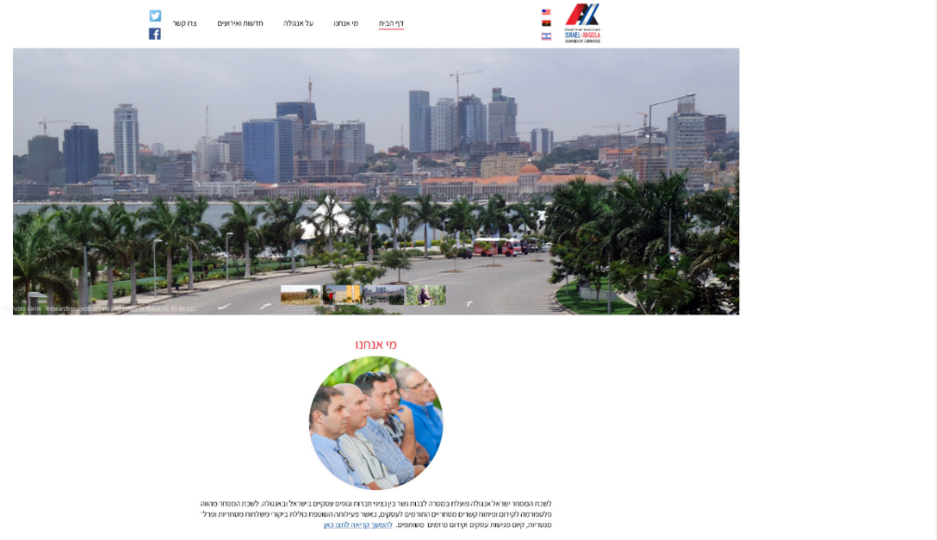
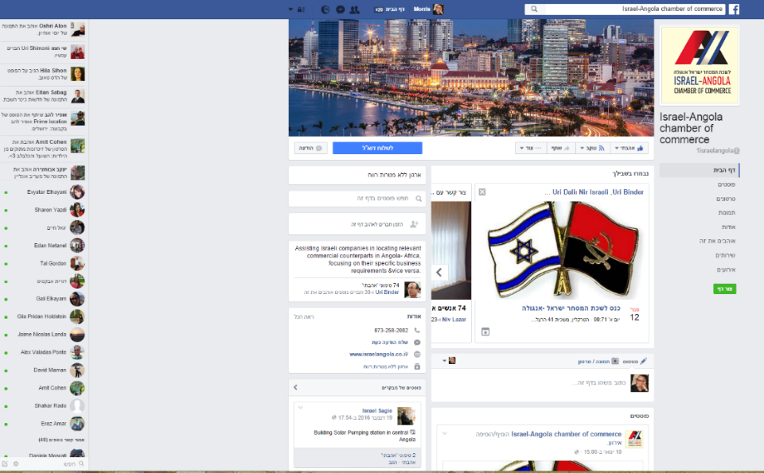
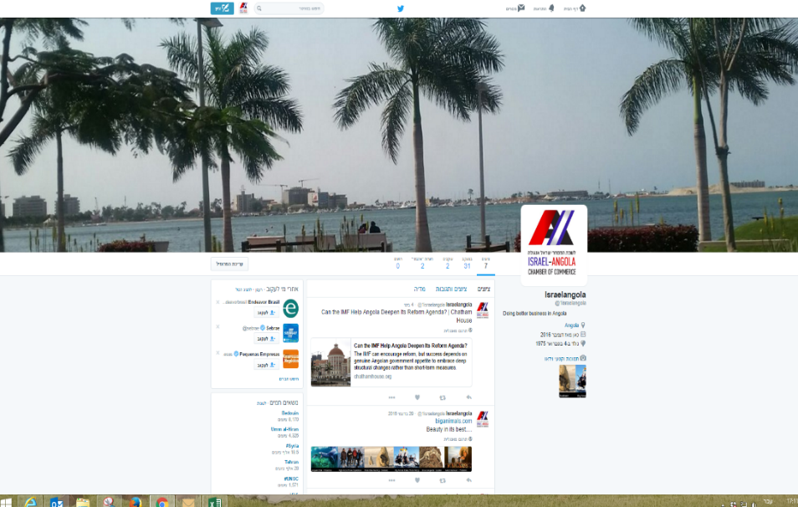

Slide 11
תודה על ההקשבה

